Slide 1
第4章 MATLAB编程
主讲：胡长晖
hchnjupt@njupt.edu.cn

Slide 2
MATLAB不但是一个功能强大的工具软件，更是一种高效的编程语言。MATLAB软件就是MATLAB语言的编程环境，而M文件就是用MATLAB语言编写的程序代码文件。
本章主要介绍编写MTALAB程序的基本规则和方法，同时为了系统仿真的需要简要介绍有关MATLAB符号计算的内容。

Slide 3
4.1 MATLAB程序控制
MATLAB提供了多种控制语句来控制程序流的执行次序，从而使得MATLAB编程十分灵活。
MTALAB支持的控制语句和C语言中的控制语句格式很相似。

Slide 4
4.1.1 for 循环结构
for x = array
(commands)
end
x称为循环变量，commands为循环体。for后数组array的列数决定循环执行的次数。

Slide 5
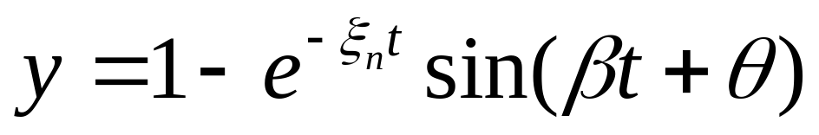
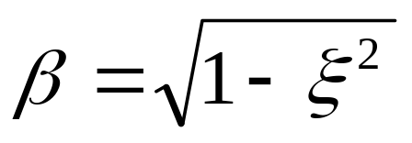
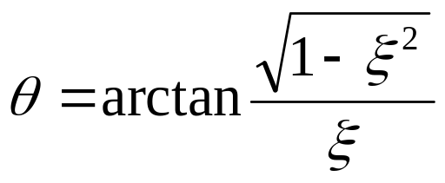
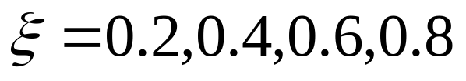
【例4-1】for循环演示：绘制t=[0,18]的曲线

Slide 6
编程如下：
t=[0:0.1:18]'
figure;
for x=0.2:0.2:0.8 %for后数组array的列数决定循环执行的次数。
b=sqrt([1-x^2])
z=atan(b/x)
y1=-t*x
y2=t*b+z
y=1-exp(y1).*sin(y2)/b
plot(t,y)
hold on
end
xlabel('t(秒)'),ylabel('y'),title('二阶系统阶跃响应')
text(3.3,0.9,'{\xi}=0.8'),text(4.3,1.4,'{\xi}=0.2')

Slide 7
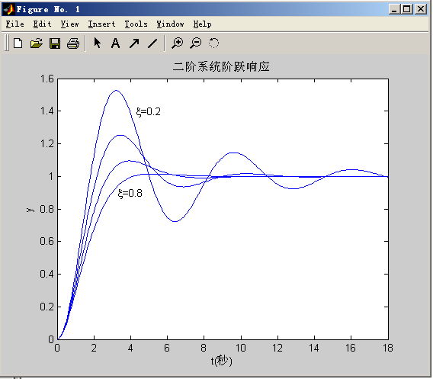

Slide 8
4.1.2 while循环结构
while expression
（commands）
end
【说明】
wihle后的expression为逻辑真（非0），执行循环体commands，直到表达式的值为假。
当表达式的值为数组时，只有当该数组所有元素均为真时，才会执行循环体。
空数组为假，不执行循环体。

Slide 9
【4-2】一个数组的元素满足规则ak+2=ak+ak+1，（k=1，2，…），且a1=a2=1。现要求该数组中第一个大于10000的元素。
a(1)=1; a(2)=1; i=2
while a(i)<=10000
a(i+1)=a(i-1)+a(i);
i=i+1;
end
i, a(i)

Slide 10
4.1.3 if-else-end分支结构
1.单分支结构
if expession
(commands)
end
2.双分支结构
if expression
(commands1)
else
(commands2)
end
3.多分支结构
if expression1
(commands)
elseif expression2
(commands)
......
else
(commands)
end
if指令判决和break指令配合使用，可强制终止for或while循环

Slide 11
4.1.4 switch-case 结构
switch ex % ex 为一标量或字符串
case test1 % ex等于test1，执行命令1.
(commands1)
case test2
……
case testk
(commandsk)
otherwise ex不等于所有的test时，执行该命令
(commands)
end

Slide 12
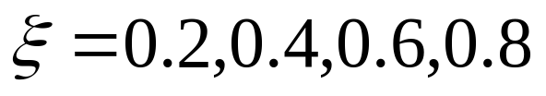
【例4-3】绘制t=[0,18]的曲线

Slide 13
t=[0:0.1:18]'
for x=0.2:0.2:0.8
b=sqrt([1-x^2])
z=atan(b/x)
y1=-t*x
y2=t*b+z
y=1-exp(y1).*sin(y2)/b
switch round(10*x)
case 2
plot(t,y,'r-'),hold on
case 4
plot(t,y,'b*'),hold on
case 6
plot(t,y,'k.'),hold on
otherwise
plot(t,y,'g+'),hold on
end
end
xlabel('t(秒)'),ylabel('y'),title('二阶系统阶跃响应')
legend('{\xi}=0.2','{\xi}=0.4','{\xi}=0.6','{\xi}=0.8')

Slide 14
4.1.5 try-catch结构
try
(commands1)
catch
(command2)
End
首先执行命令1，只有当执行组命令1出现错误后，组命令2才会被执行。
如果执行组命令2又出错，则终止该结构
可用lasterr函数查询出错原因

Slide 15
【例4-4】try-catch结构演示
clear; N=4
A=magic(3)
try
A_N=A(N,:)
catch
A_end=A(end,:)
end
lasterr

Slide 16
4.1.6 控制程序流的其他常用指令
常与其他程序结构指令配合使用，增加编程灵活性
break | 常和if语句配合使用，用于终止循环，对于嵌套循环则直接进入相邻的外层循环。
continue | 与for或while循环配合使用，以结束本次循环直接进入下一个循环判断。
error(‘message’) | 显示出错信息，终止程序
keybord | 遇到该指令时，“控制权”交给键盘，用户可以从键盘输入MATLAB指令。输入return后，“控制权”交还给程序
lasterr | 显示最新出错原因，并终止程序
lastwarn | 显示MATLAB自动给出的最新警告，程序继续执行
pause pause(n) | 第一种格式使程序暂停执行，待用户按任意键；第二种格式使程序暂停n秒后。再继续运行。
return | 用于函数的调用，当被调用函数执行到该指令时则结束调用，返回主调函数。

Slide 17
4.2 M脚本文件和M函数文件
M文件包括M脚本文件和M 函数文件。
4.2.1 M脚本文件
没有输入输出参数，只是一些函数和命令的组合，也称M文件,以“.m”作为扩展名。
在MATLAB环境下直接执行，可以访问存在于整个工作空间的数据。
运行后，产生的变量都驻留在基本工作空间中。
M文件的执行过程，与在指令窗口中直接输入指令的效果是一样的，但效率更高。

Slide 18
4.2.2 M函数文件
MATLAB提供的各种工具箱中的M文件几乎都是以函数形式给出的。
M函数文件是一种封装结构，通过输入参量，得到函数文件的输出结果。
（1）第一行是“function”引导的“函数声明行”，并罗列出阐述与外界联系的全部“标称”输入、输出参量。
（2）MATLAB 允许使用比标称数目少的输入、输出参量，实现对函数的调用。

Slide 19
4.2.3 M函数文件的一般结构
【说明】
1.关于函数文件名：函数文件名通常由函数名再加上扩展名.m组成。
2.函数定义行：
3.H1行：帮助文本第一行。
4.函数帮助文本
5.函数体
6.注释
Notes:
fill Filled two-dimensional polygons
fill(X,Y,ColorSpec) fills two-dimensional polygons specified by X and Y with the color specified by ColorSpec.

Slide 20
【例4-6】函数调用演示
figure(1)
sa=circle(10,'y')
figure(2)
circle(10,'k')

Slide 21
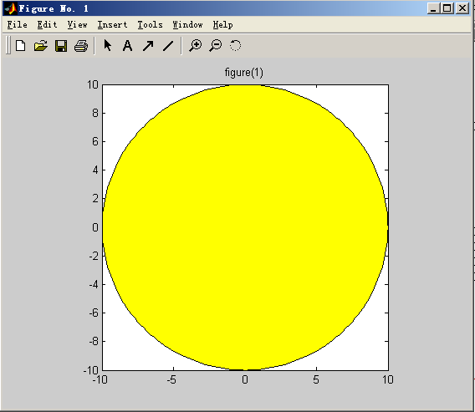
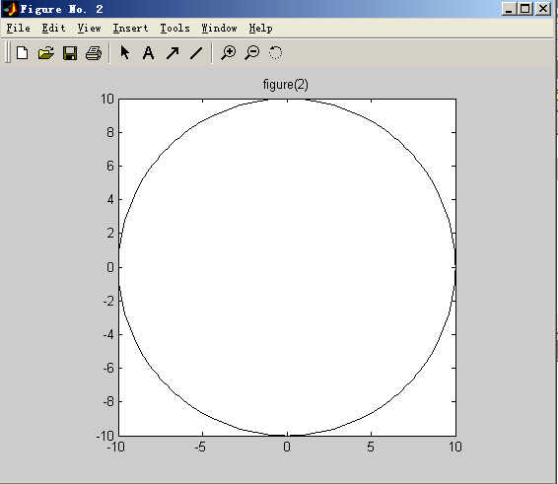

Slide 22
4.2.4 局部变量和全局变量
1.局部（Local）变量
局部变量为存在于函数空间内部的中间变量，其产生于函数的运行过程中，影响范围也仅限于函数本身。
2.全局（Global）变量
通过global指令，可定义为不同函数空间和基本空间共享的同一变量。
对全局变量的定义，必须在该变量被调用之前。
不提倡使用全局变量，因为它会损害函数的封装性。

Slide 23
4.3 变量的检测传递和权限使用函数
4.3.1 输入输出参量检测指令
表4-2 输入、输出参量检测指令
nargin 在函数体内，用于获取实际输入参数量
nargout 在函数体内，用于获取实际输出参数量
nargin(‘fun’) 获取‘fun’指定函数的标称输入参量数
nargout(‘fun’) 获取‘fun’指定函数的标称输出参量数
inputname(n) 在函数体内使用，给出第n个输入参量的实际调用变量名。
Notes:
>> nargin('circle')
ans =
2
>> nargout('circle')
ans =
1
>>

Slide 24
【4-7】输入输出参量检测指令演示
上机调试。
figure(1)
sa=circle(10,10,'y')
figure(2)
circle(10, 10, 'k')
Notes:
1.将函数文件circle中的最后两行的%去掉，运行circle（10，‘y’）可以演示nargin和nargout，inputname（1）。
2.直接调用nargin（‘circle’）和nargout（‘circle’）。

Slide 25
4.3.2 子函数
MATLAB允许一个M文件包含多个函数代码。其中，第一个出现的函称为主函数（Primary function），而其他函数则称为子函数（Subfunction）。外部程序只能对主函数进行调用。
子函数性质如下：
1）每个子函数的第一行，是该函数的声明行。
2）子函数的排列次序是任意的。
3）子函数只能被同一文件的主函数或其它子函数调用。
4）同一文件的主函数、子函数的工作空间是彼此独立的。
5）help，lookfor等帮助指令不适用于子函数。

Slide 26
【例4-8】子函数编程及调用演示
（1）编写M函数文件[mainfun.m]
【说明】
（2）在MATLAB指令窗中运行以下指令：
clear
a=30; t=(0:a)/a*2*pi;
sss={'base','caller','self'}
for k=1:3
y0=mainfun(8,sss{k});
subplot(1,3,k)
plot(real(y0),imag(y0),'r','lineWidth',3)
axis square
end
Notes:
evalin Evaluate expression in workspace.
evalin(WS,'expression') evaluates 'expression' in the context of
the workspace WS. WS can be 'caller' or 'base'. It is similar to EVAL
except that you can control which workspace the expression is
evaluated in.

Slide 27
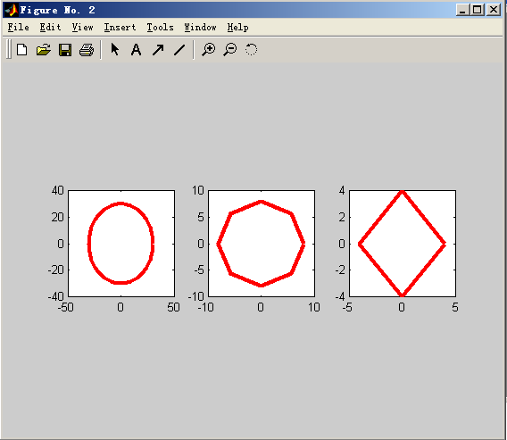

Slide 28
4.3.3 私有函数
位于private子目录下的函数，只能被上一层目录的函数访问。对于其他目录的函数都是不可见的。
不要将私有函数的目录private添加到MATLAB的搜索路劲中。

Slide 29
4.4 串演算函数
4.4.1 eval
eval() 指令具有对字符表达式进行计算的能力。
eval(expression)
% 执行expression指定计算
[y1,y2,…]=eval(‘function(b1,b2,b3,…)’)
%执行function代表的函数文件调用，并输出计算结果
eval () 指令的输入参量expression必须是字符串
function只能是M文件名，且包含输入参量b1,b2…
Notes:
eval Execute a string containing a MATLAB expression

Slide 30
【例4-9】eval（）指令演示
%演示一
clear
t=pi
eval('theta=t/2,y1=sin(theta)')
%演示二
CEM={'cos','sin','tan'};
for k=1:3
theta=pi*k/12;
y2(1,k)=eval([CEM{k},'(',num2str(theta),')']);
end
y2
%演示三
[y1]=eval('circle(10)')

Slide 31
4.4.2 feval
feval( )指令具有更加灵活的函数运算功能。
[y1,y2,…]=feval(F,b1,b2,…)执行有F指定的计算。
F可以是函数句柄（见4.5节）、函数名字符串。
b1，b2，… 是传给函数的参数

Slide 32
4.4.3 内联函数
内联函数是MATLAB提供的一个对象（Object），如函数文件。
内联函数的有关指令如下：
inline(‘CE’,arg1,arg2,…) % 把串表达式‘CE’转化为arg1、arg2等指定输入参量的内联函数。
class(inline_fun) % 给出内联函数类型
char(inline_fun) % 给出内联函数计算公式
argnames(inline_fun) % 给出内联函数的输入参量
vectorize(inline_fun) % 使内联函数适应“数组运算”规则
Notes:
引入内联函数的目的是为了解决程序中函数调用的效率问题 。
在程序编译时，编译器将程序中出现的内联函数的调用表达式用内联函数的函数体来进行替换。显然，这种做法不会产生转去转回的问题，但是由于在编译时将函数休中的代码被替代到程序中，因此会增加目标程序代码量，进而增加空间开销，而在时间代销上不象函数调用时那么大，可见它是以目标代码的增加为代价来换取时间的节省。

Slide 33
【例4-10】用内联函数实现对象G(a,x,y)=aexcosy。
G=inline('a*exp(x)*cos(y)','a','x','y') % 创建内联函数
disp([class(G),blanks(10),char(G)]) %显示内联函数类型及计算公式
argnames(G) % 给出内联函数输入参数
G1=vectorize(G) % 使内联函数适应数组运算规则
G1(2,[1,2],[pi/3,pi]) % 内联函数调用

Slide 34
4.5 函数句柄
函数句柄（Function Handle）是一种数据类型，它保存着“为该函数创建句柄时的路径、视野、函数名，以及可能存在的重载方法“。
引入函数句柄可使函数调用像变量调用一样灵活方便，提高函数调用速度。

Slide 35
4.5.1 函数句柄的创建和观察
1.函数句柄创建
利用@符号，或利用转换函数str2func，生成函数句柄。
hsin=str2func('sin')
hsin=@sin
2. 函数句柄的观察
借助指令functions可观察句柄内涵。
cc=functions(hsin)

Slide 36
4.5.2 函数句柄的基本用法
假设一个函数的调用格式为
[y1,y2,…,yn]=FunName(x1,x2,…,xm)
若该函数的句柄通过以下指令获得
Hfun=@FunName
则通过函数句柄实现函数运算的调用格式是：
[y1,y2,…,yn]=feval(Hfun,x1,x2,…,xm)

Slide 37
【例4-11】直接调用子函数
hcl=ffzzy(16,'self')
feval(hcl,16,'self')

Slide 38
4.6 符号计算
4.6.1 符号对象和使用
1.符号对象的生成
F=sym(arg) %把arg转换为符号对象F,符号数值按最接近’有理’表示
F=sym(‘arg’) %把arg转换为符号对象F，符号数值按绝对准确的符号数值表示
【说明】最接近有理是指用两个正整数p、q构成p/q、p*pi/q、2^q、 10^q形式之一。
Notes:
有理数:能精确地表示为两个整数之比的数

Slide 39
【例4-12】符号常熟示例
A1=[3/7,pi/3,sqrt(7),pi+sqrt(5)]
A2=sym([3/7,pi/3,sqrt(7),pi+sqrt(5)])
A3=sym('[3/7,pi/3,sqrt(7),pi+sqrt(5)]')
A23=A2-A3

Slide 40
sysms (‘arg1’，‘arg2’) %把字符arg1，arg2定义为基本符号对象
sysms arg1 arg2 %把字符arg1，arg2定义为基本符号对象的简化形式

Slide 41
【例4-13】求矩阵的行列式值、逆和特征根
syms a11 a12 a21 a22
A=[a11,a12;a21,a22]
DA=det(A)
IA=inv(A)
EA=eig(A)

Slide 42
2. 符号表达式中自由变量的确定
findsym(EXPR) %确认表达式中所有自由符号变量
findsym(EXPR,N) %从表达式中确认靠近x最近的N个独立变量

Slide 43
【例4-14】独立自由符号变量自动辨认
syms a b x X
k=sym('3')
z=sym('c*sqrt(x)')
expr=a*z+(b*X+k)*X
findsym(expr)
findsym(expr,1)
findsym(expr,3)

Slide 44
4.6.2 符号表达式的操作
1.simple(Y) 按规则把已有的Y符号表达式化成最简形式。
2.[RS,X]=subexpr(S,X) 运用符号变量X置换符号对象S中的子表达式，重写S为RS。
3.RX=subs(X,new) 用new置换X中的自由变量后产生RX
RX=subs(X,old,new)用new置换X中的old后产生RX

Slide 45
【例1-15】简化……
syms x
F=(1/x^3+6/x^2+12/x+8)^(1/3)
G1=simple(F)
G2=simple(G1)
G1=simplify(F)
G2=simplify(G1)

Slide 46
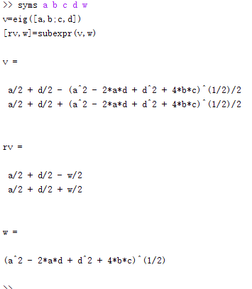
【4-16】把复杂表达式中所含的多个相同子表达式用一个符号代替。
clear all
clc
syms a b c d w
v=eig([a,b;c,d])
[rv,w]=subexpr(v,w)

Slide 47
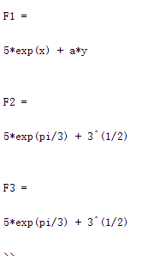

【例4-17】置换指令示例
clear all
clc
syms a x
F=a*sin(x)+5*exp(x)
F1=subs(F,'sin(x)',sym('y'))
F2=subs(F,{a,x},{2,sym(pi/3)})
F3=subs(F,{a,x},{2,pi/3})

Slide 48
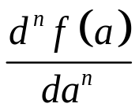
4.6.3 符号微积分
1. 符号微分
diff(f,a,n) ， 求
2.符号积分
int(f,x) % 给出f对指定变量x的不定积分
int(f,x,a,b) % 给出f对指定变量x的定积分

Slide 49
【例4-18】求系统的单位脉冲响应
clear all
clc
syms t
xi=0.5; wn=5
wd=wn*sqrt(1-xi^2)
sita=atan(sqrt(1-xi^2)/xi)
y=1-exp(-xi*wn*t)*sin(wd*t+sita)/sqrt(1-xi^2)
dy=diff(y)
dy=simplify(y)
syms x
iy=int(dy,t,0,x)
iy=simplify (iy)

Slide 50
The End of Chapter4
习题：1,2,3,4

Slide 51
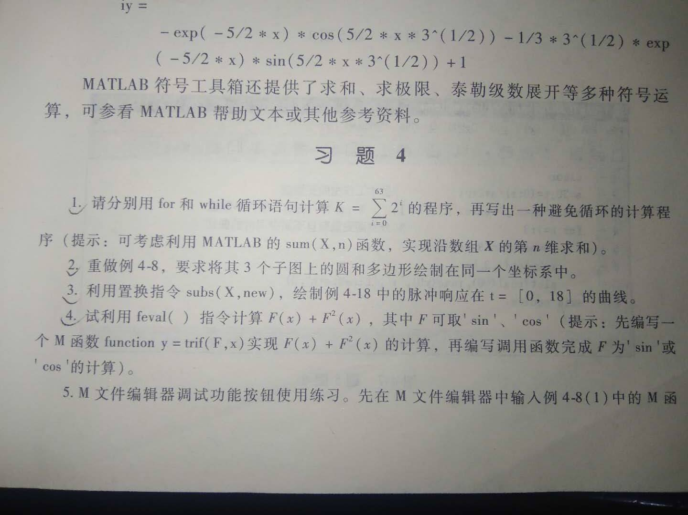
The End of Chapter4
习题：1,2,3,4

Slide 52
谢谢！
Thank You！

